Slide 1
Atlik gyvūnus, daiktus imituojančius judesius.
Fizinis ugdymas

Slide 2
Išskleisk ekraną ir išgirsi skambančią muziką klausydamas muzikos Atlik gyvūnus imituojančius judesius

Slide 3
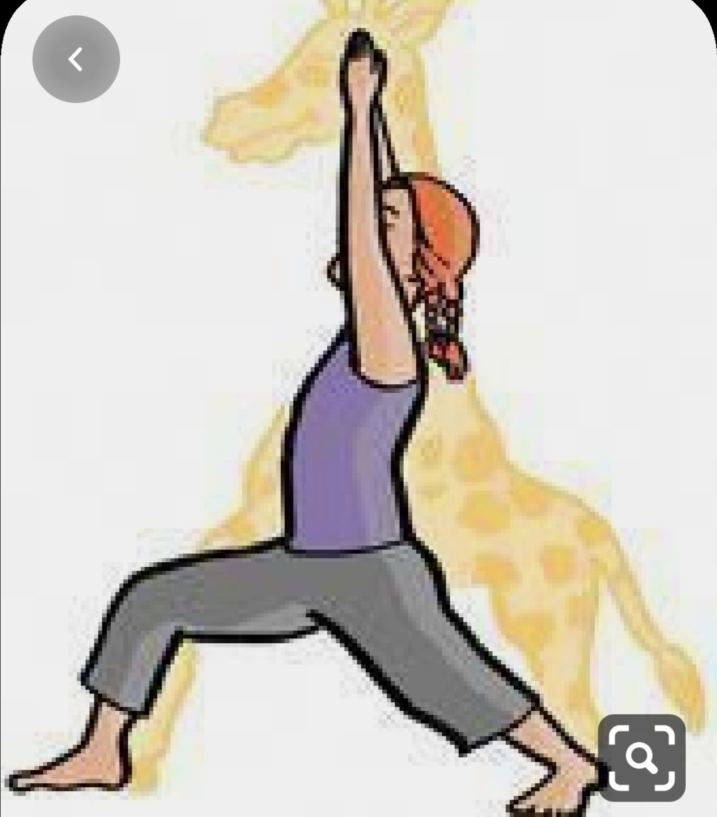
Žirafa

Slide 4
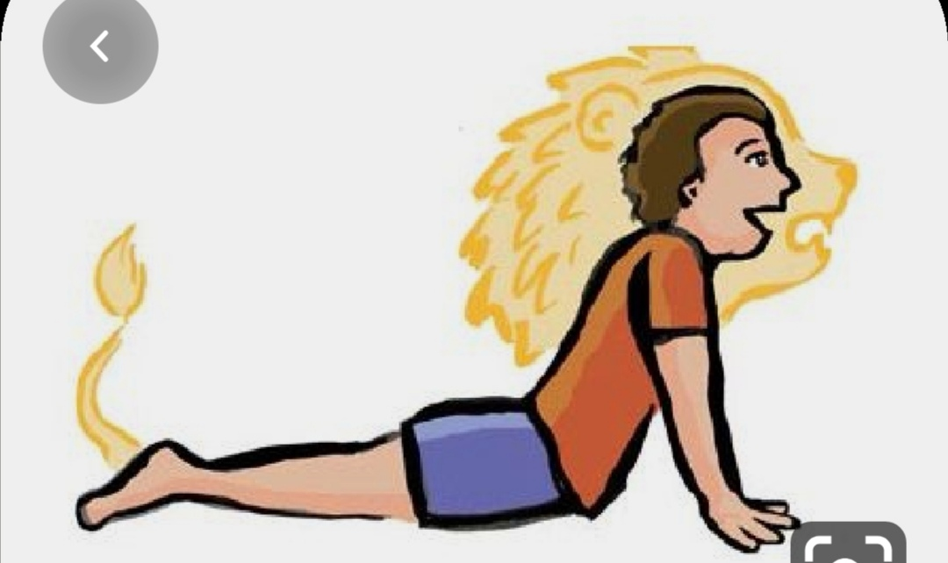
liūtas

Slide 5
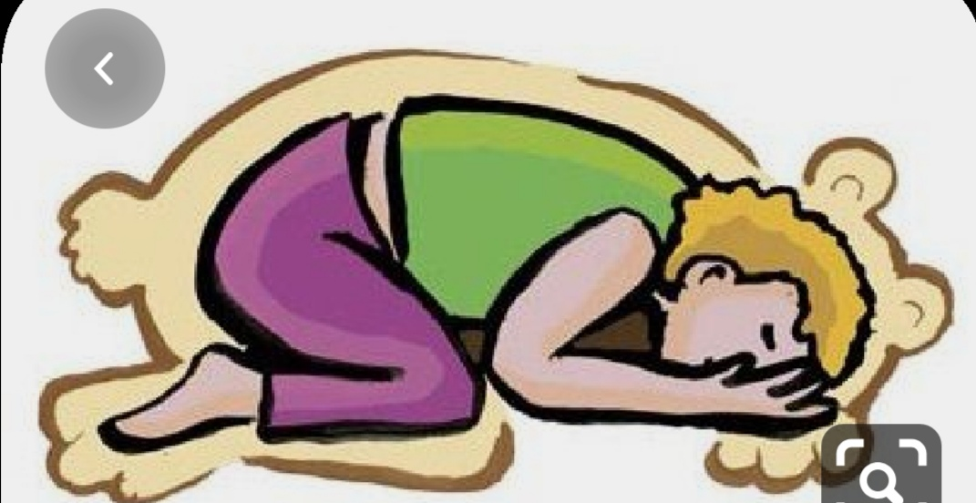
meška

Slide 6
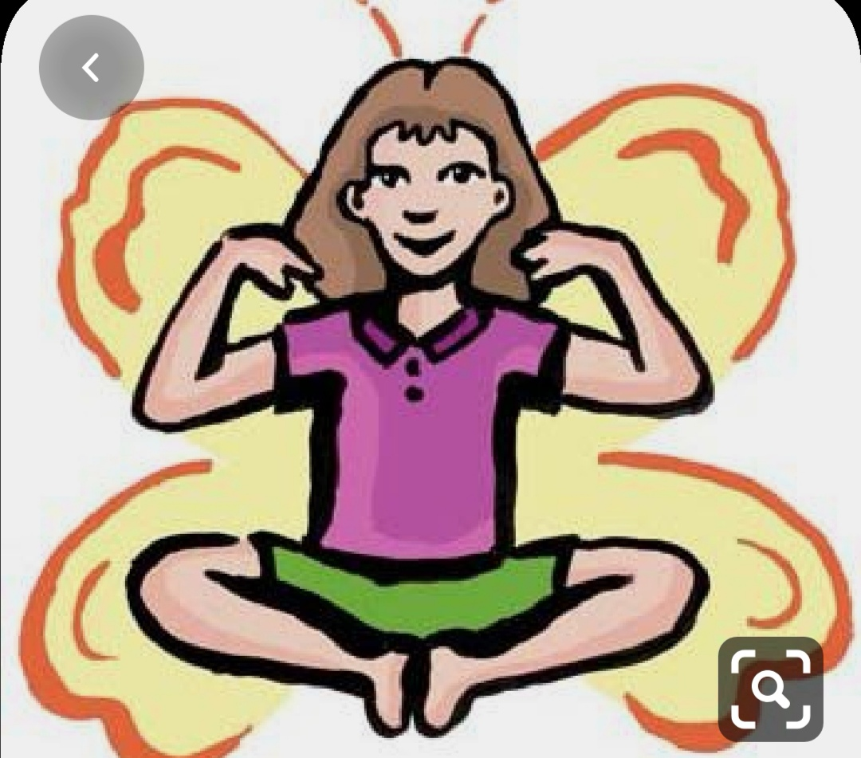
drugelis

Slide 7
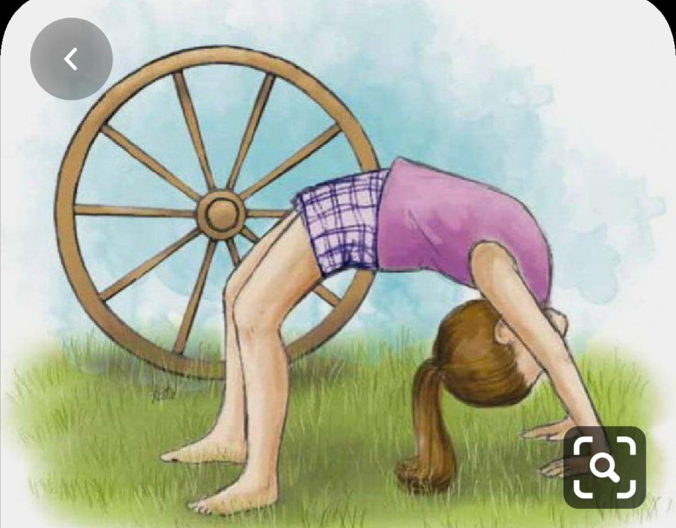
Ratas

Slide 8
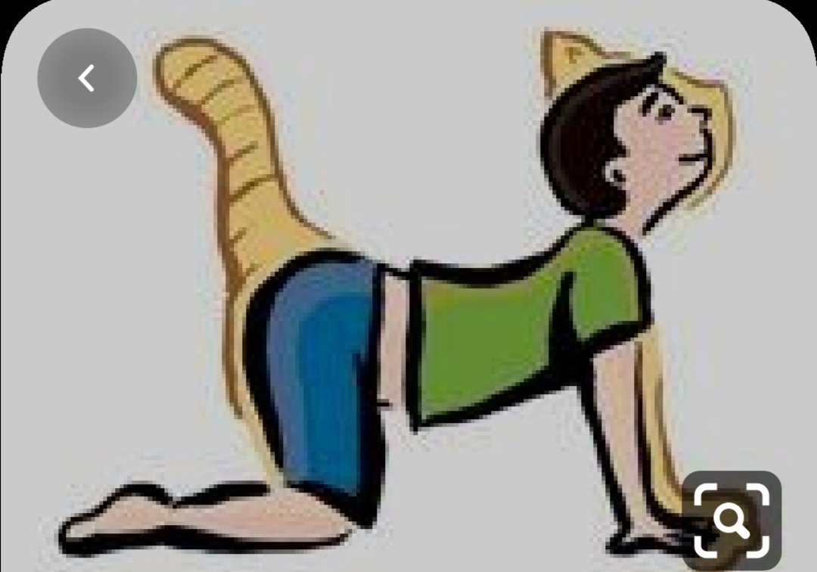
katė

Slide 9
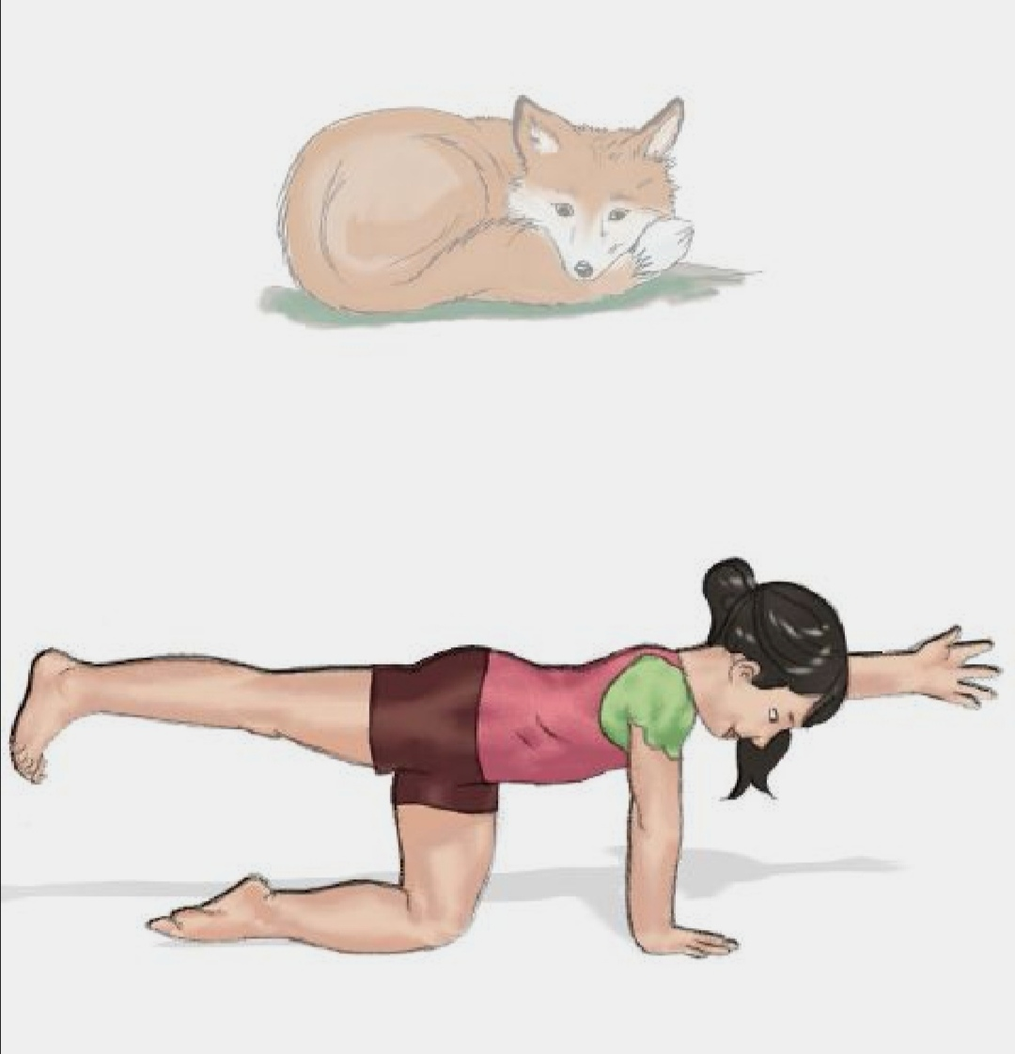
lapė

Slide 10
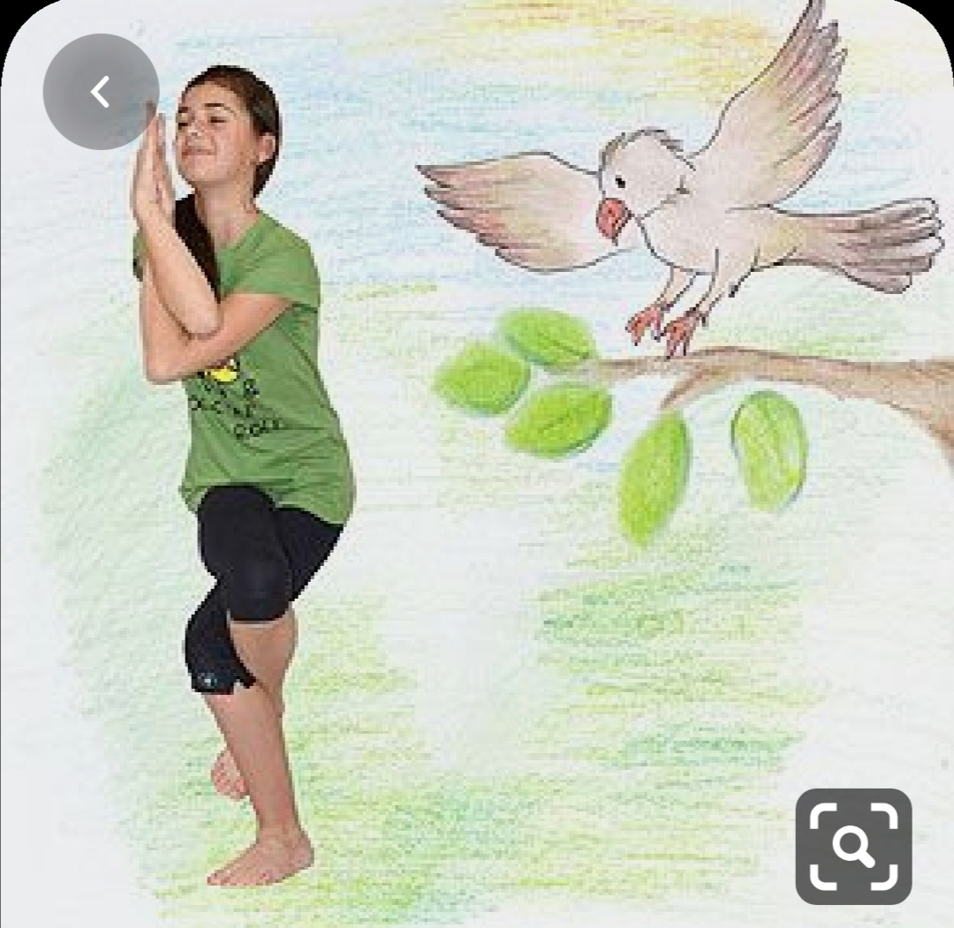
papūga

Slide 11
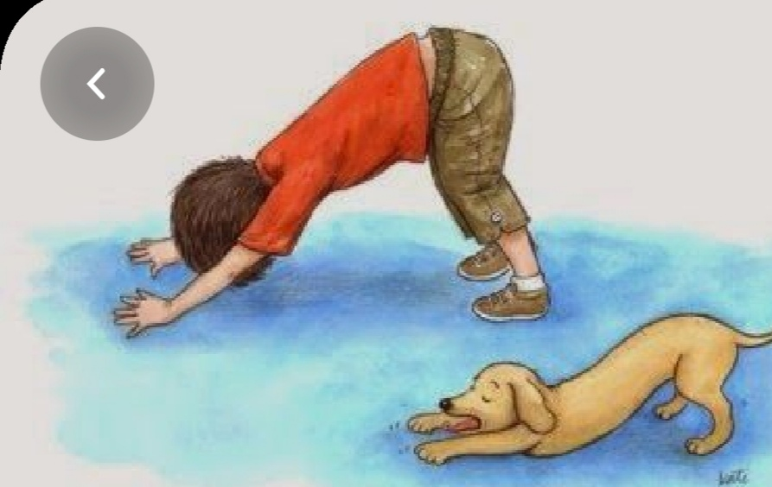
šuo

Slide 12
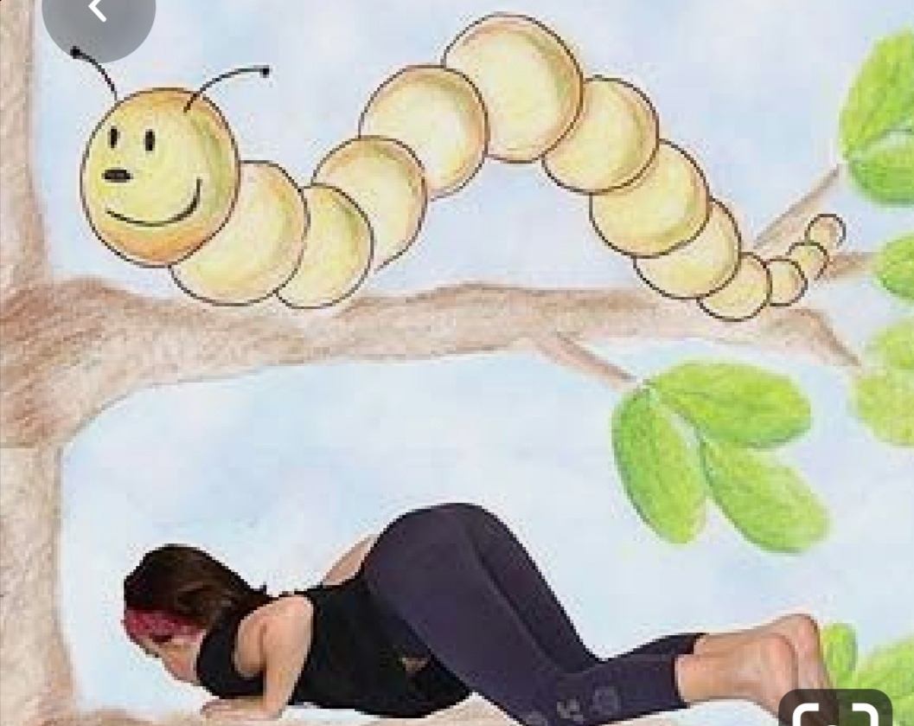
Vikšras

Slide 13
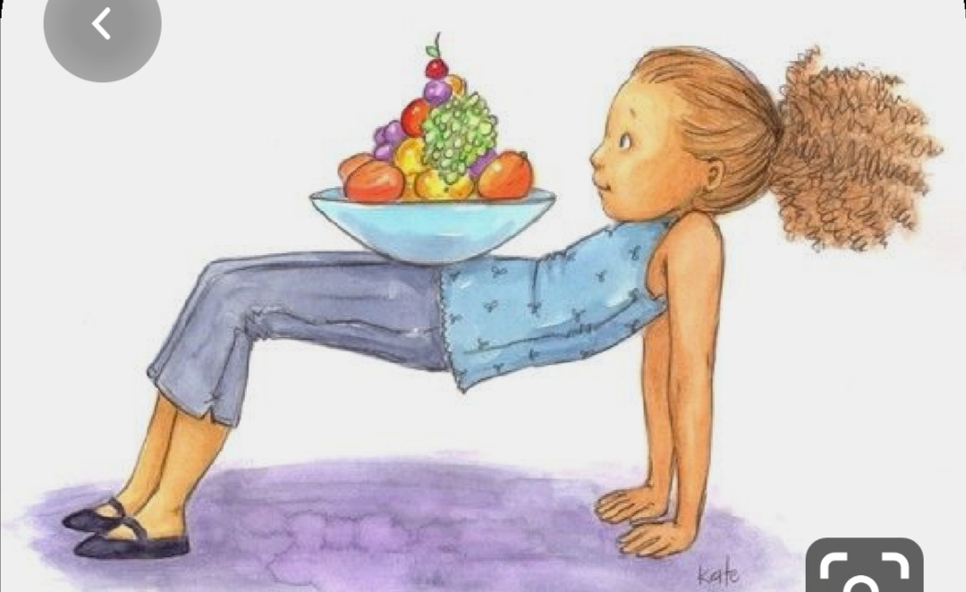
Vaisių lėkštė

Slide 14
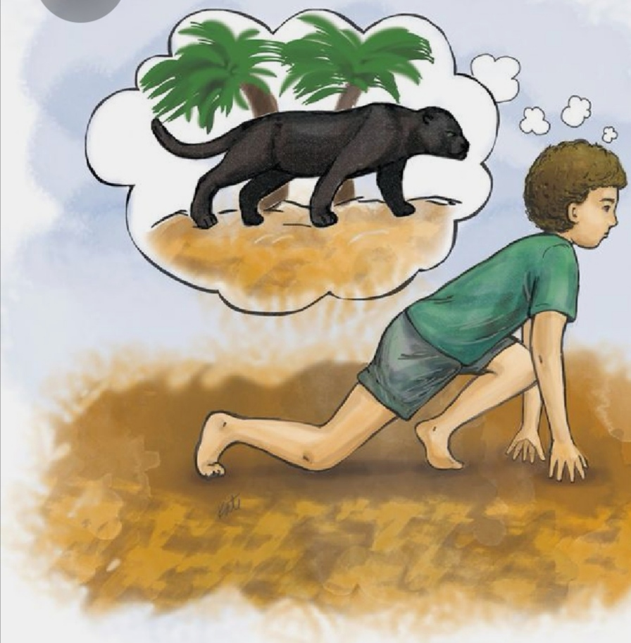
Juodoji puma

Slide 15
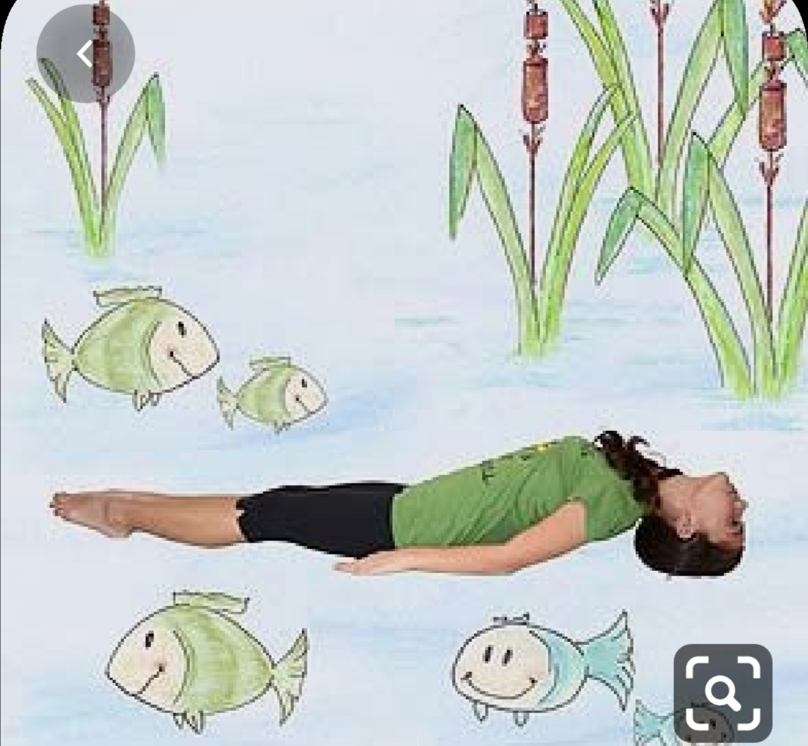
žuvis

Slide 16
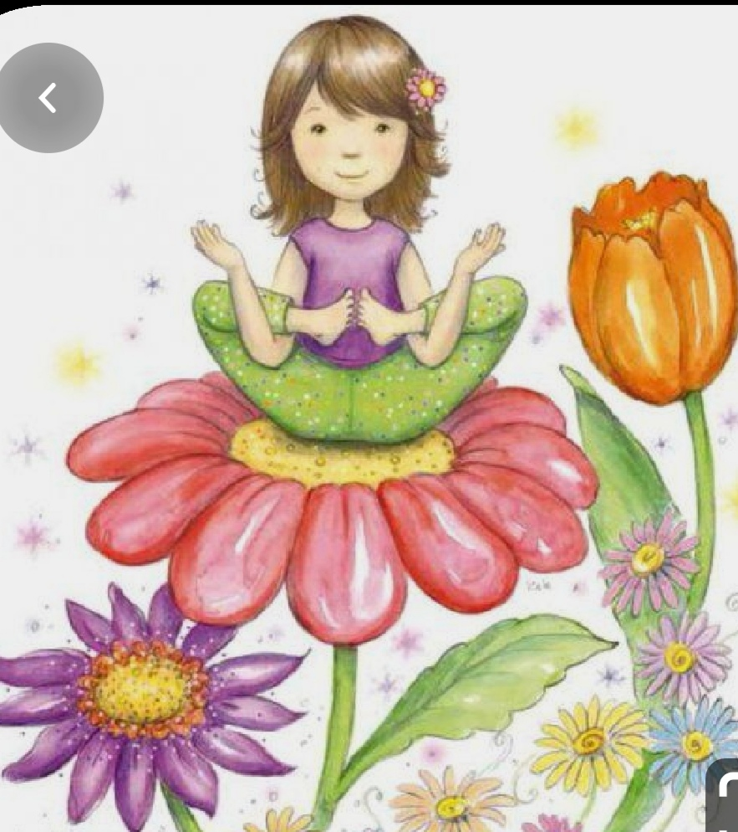
gėlė

Slide 17
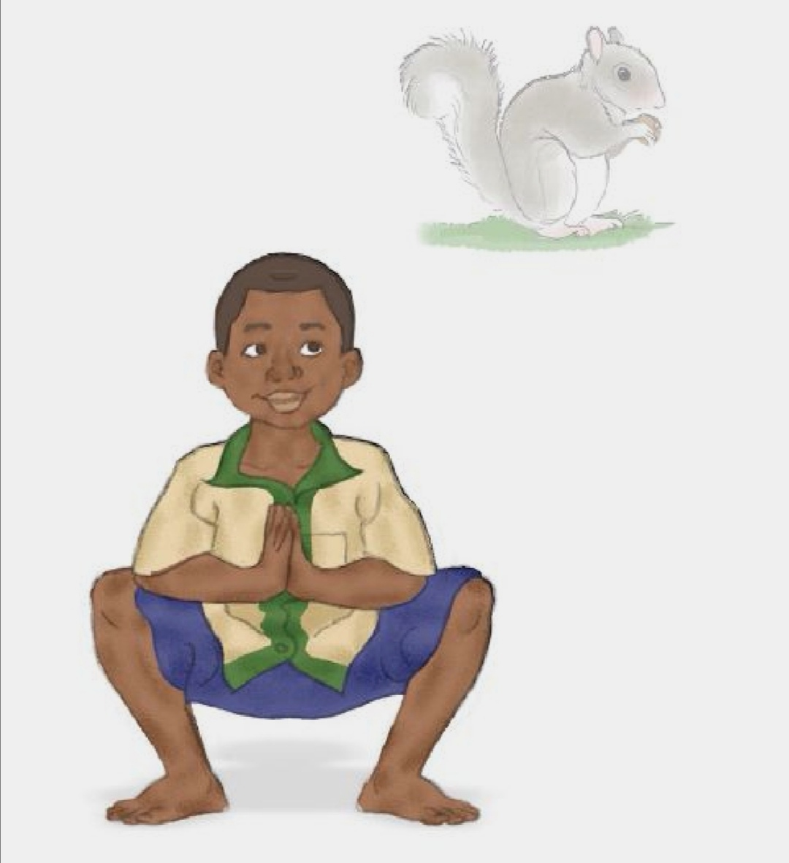
Voverė

Slide 18
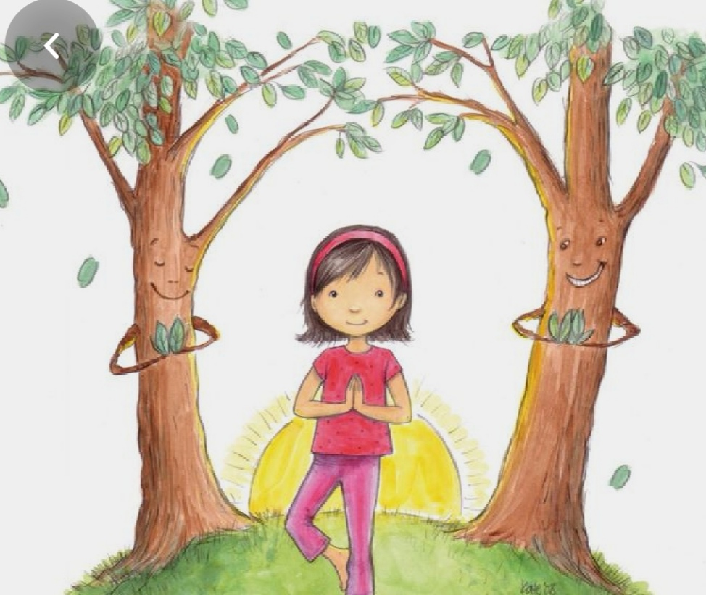
medis

Slide 19
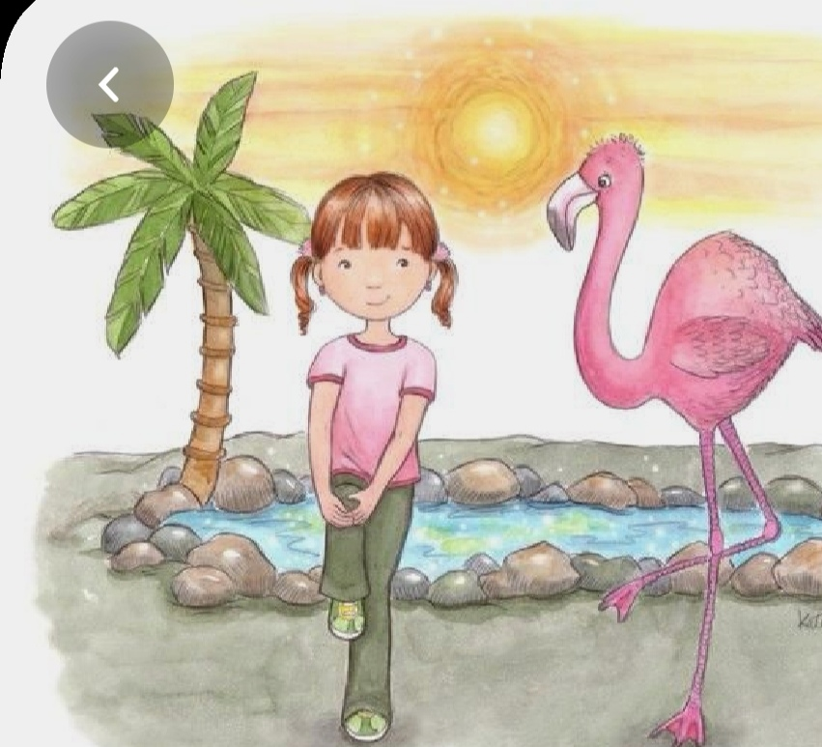
flamingas

Slide 20
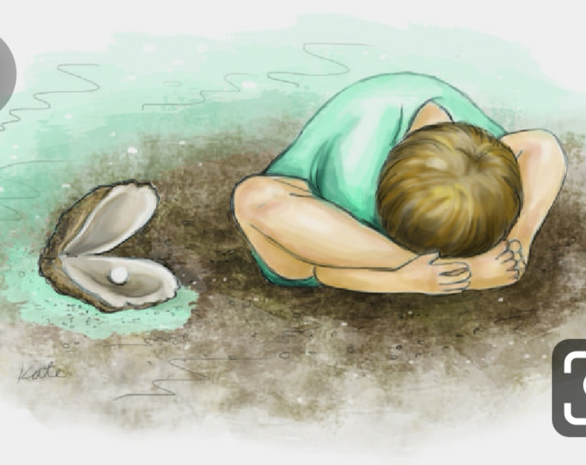
Kriauklė su perlu

Slide 21
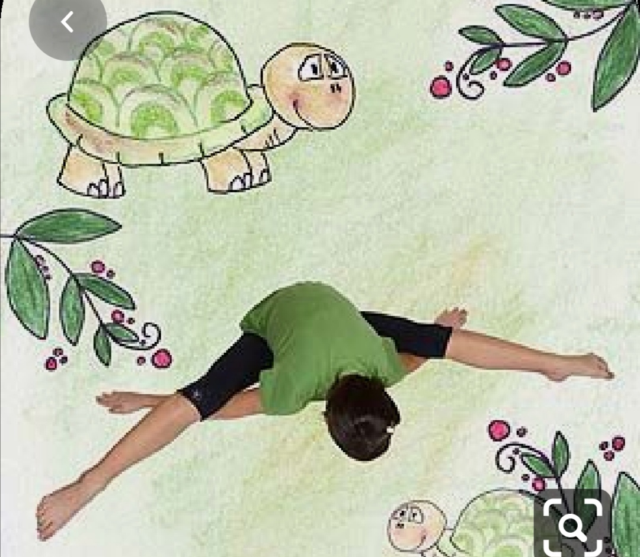
vėžlys

Slide 22
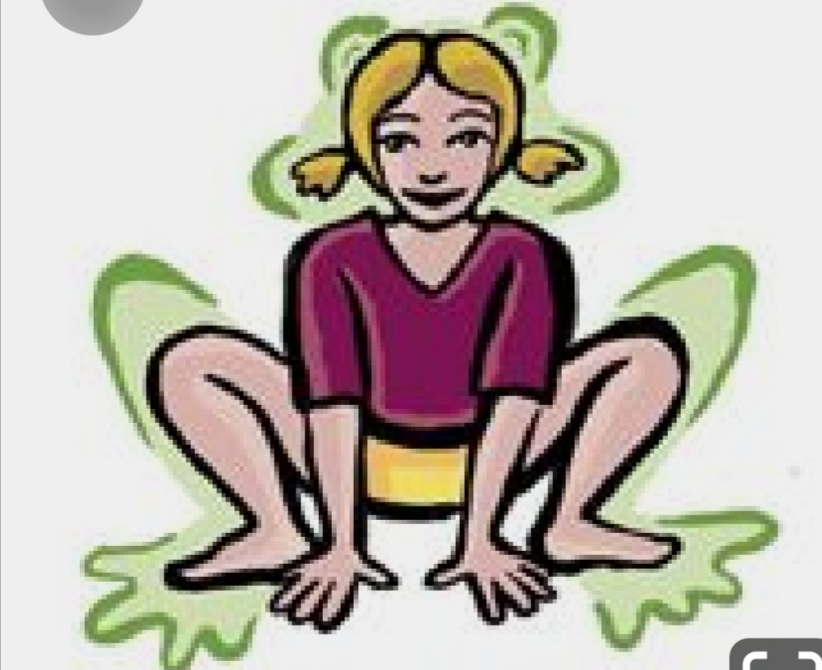
varlė

Slide 23
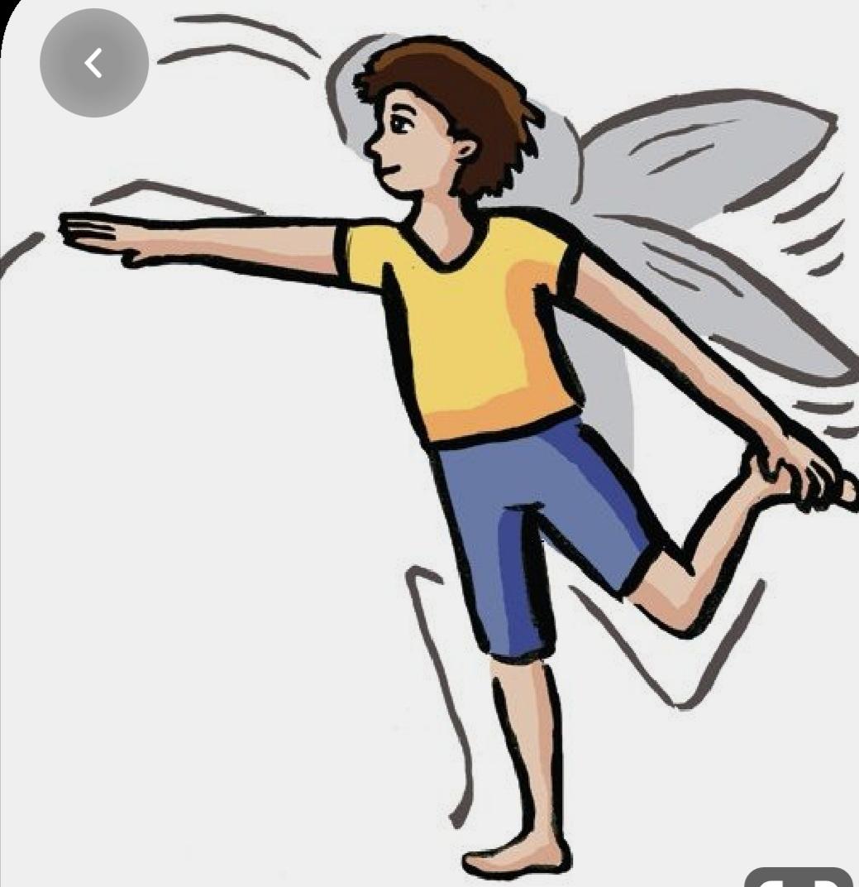
kiškis

Slide 24
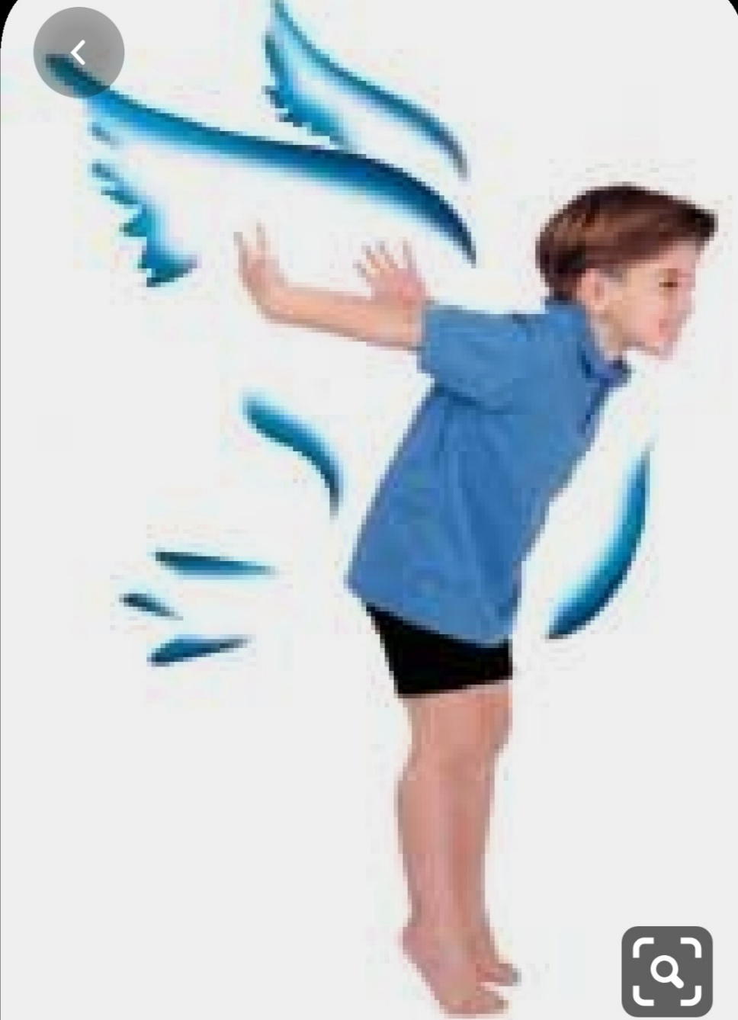
paukštis

Slide 25
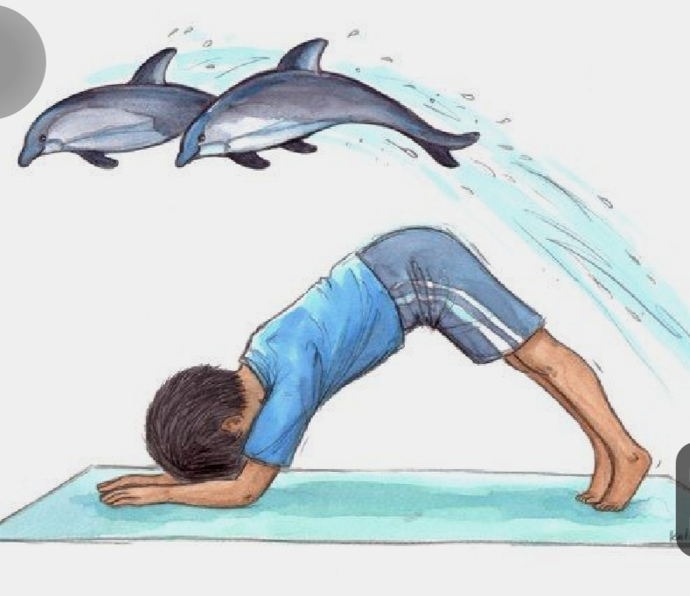
delfinas

Slide 26
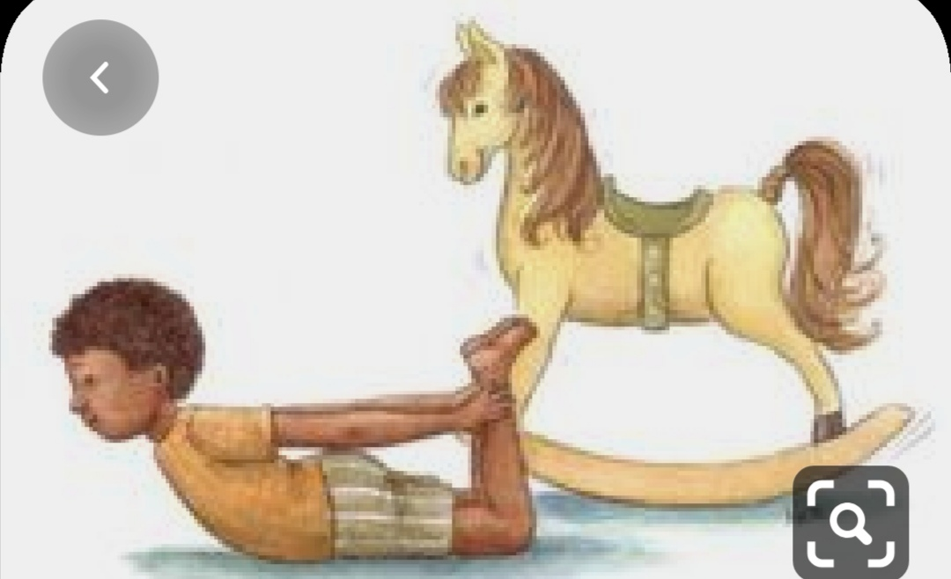
arkliukas

Slide 27
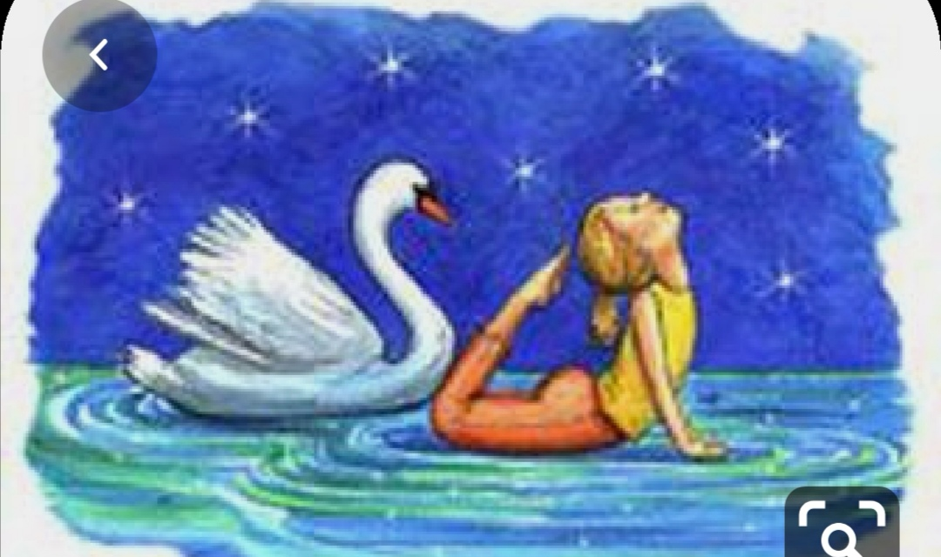
gulbė

Slide 28
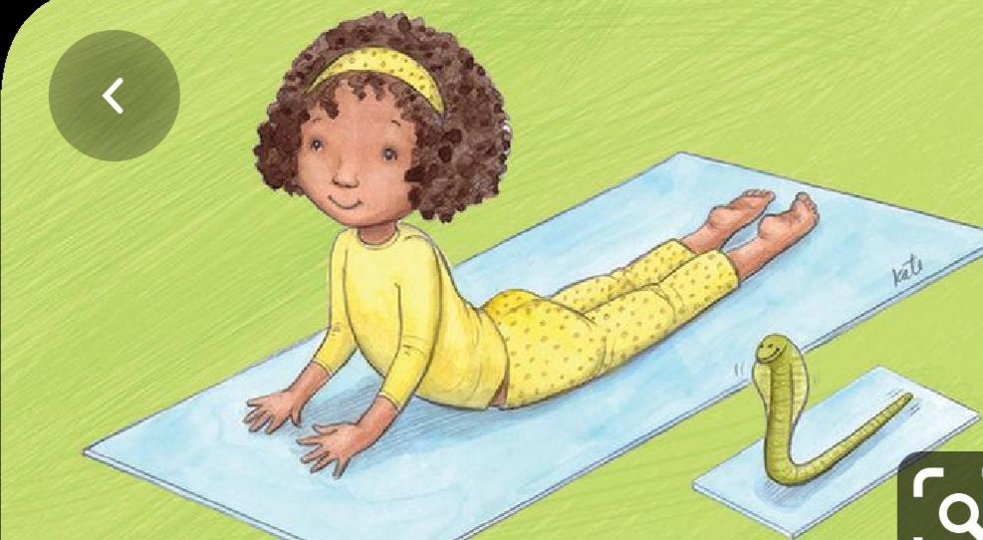
gyvatė

Slide 29
Pavyko? Puiku!!! Aš tavimi didžiuojuosi, tau ploju ir tave labia giriu.

